Slide 2
Ca Nhập Lễ Muôn Dân Hỡi Phương Anh

Slide 3
Đk: Muôn dân hỡi hãy ca tụng Chúa Trời, loài người ơi hát khen danh Thánh người.

Slide 4
Tk1: Hỡi trái đất hãy tung hô thượng đế, đàn hát lên mừng hiển thánh danh Người.

Slide 5
Đk: Muôn dân hỡi hãy ca tụng Chúa Trời, loài người ơi hát khen danh Thánh người.

Slide 6
Tk2: Khắp trái đất khắp nơi trên hoàn vũ, Người tác sinh và thống lĩnh muôn loài.

Slide 7
Đk: Muôn dân hỡi hãy ca tụng Chúa Trời, loài người ơi hát khen danh Thánh người.

Slide 8
Tk3: Đến hãy đến hãy nghe tôi mừng rỡ, về biết bao tuyệt tác Chúa đã làm.

Slide 9
Đk: Muôn dân hỡi hãy ca tụng Chúa Trời, loài người ơi hát khen danh Thánh người.

Slide 11
Kinh Thương Xót

Slide 12
Xin Chúa thương xót chúng con. Xin Chúa thương (nguyện) xin Chúa thương, xin thương xót chúng con. Xin Chúa Ki-tô, xin Chúa Ki-tô thương xót chúng con.

Slide 13
** Xin Chúa Ki-tô, thương xót chúng con. Xin Chúa thương xót chúng con. Xin Chúa thương (nguyện) xin Chúa thương, xin thương xót chúng con, xin thương xót chúng con.

Slide 15
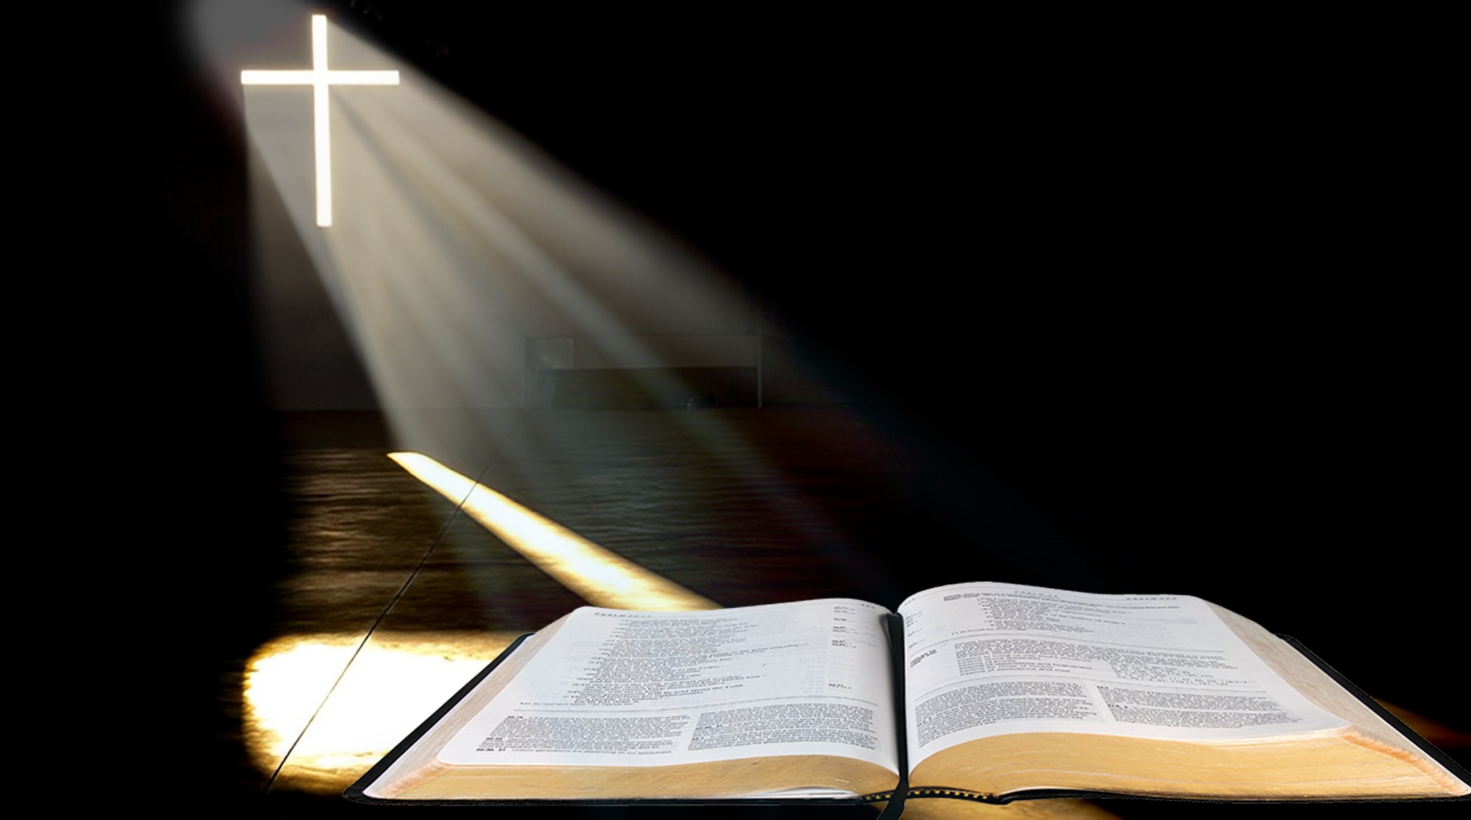
Bài đọc 1
Ta sẽ lập một giao ước mới và sẽ không còn nhớ đến lỗi lầm của chúng.
Bài trích sách ngôn sứ Giê-rê-mi-a.

Slide 16
Đáp ca:
Lạy Chúa Trời, xin tạo cho con một tấm lòng trong trắng.

Slide 17
Alleluia-Alleluia:
Anh là Phê-rô, nghĩa là Tảng Đá, trên tảng đá này, Thầy sẽ xây Hội Thánh của Thầy, và quyền lực tử thần sẽ không thắng nổi.
Alleluia:

Slide 20
Chẳng Biết Lấy Gì

Slide 21
Đk: Chẳng biết lấy gì đáp ơn Ngài, vì này bao ơn phúc Ngài ban cho. Xin nâng chén cứu độ tán dương Ngài, danh Ngài cao sang trên trần thế.

Slide 22
*** Mãi mãi muôn đời đến muôn đời, tình Ngài thương lai láng tựa biển khơi. Như hương kinh ban chiều ngát bay cao, chân tình con đây kính dâng Ngài.

Slide 23
Tk1: Đây đời con buồn vui luôn nhớ ơn, vì thương giờ đây Ngài ban cho Chúa con, người con Ngài yêu bánh nuôi hồn.

Slide 24
Đk: Chẳng biết lấy gì đáp ơn Ngài, vì này bao ơn phúc Ngài ban cho. Xin nâng chén cứu độ tán dương Ngài, danh Ngài cao sang trên trần thế.

Slide 25
*** Mãi mãi muôn đời đến muôn đời, tình Ngài thương lai láng tựa biển khơi. Như hương kinh ban chiều ngát bay cao, chân tình con đây kính dâng Ngài.

Slide 27
Thánh Thánh Thánh

Slide 28
Thánh! Thánh! Thánh! Chúa là Thiên Chúa các đạo binh. Trời đất đầy vinh quang Chúa. Hoan hô Chúa trên các tầng trời.

Slide 29
** Hoan hô Chúa trên các tầng trời. Chúc tụng Đấng ngự đến nhân danh Chúa. Hoan hô Chúa trên các tầng trời, hoan hô Chúa trên các tầng trời.

Slide 31
Lạy Chiên Thiên Chúa

Slide 32
Lạy Chiên Thiên Chúa, Đấng xoá tội trần gian, xin thương xót chúng con. Lạy Chiên Thiên Chúa, Đấng xoá tội trần gian,

Slide 33
** xin thương xót, xin thương xót chúng con. Lạy Chiên Thiên Chúa, Đấng xoá tội trần gian, xin ban bình an cho chúng con.

Slide 36
Ca Nguyện Hiệp Lễ:
Chứng Nhân Tình Yêu

Slide 37
Tk1: Khi con nghe tiếng kêu mời, gọi con đi gieo niềm tin mới. Con nay như thấy ngỡ ngàng vì Chúa đã đoái thương chọn con.

Slide 38
*** Rồi một ngày Thánh Thần Chúa đã đến thánh hiến con cho Ngài, sai con đi khắp mọi nơi rắc gieo tin vui cho muôn người.

Slide 39
Đk: Này đây Chúa ơi con hiến dâng cho Ngài, niềm tin tâm tư cùng trái tim nồng cháy. Từ đây hăng say theo bước chân của Ngài, trung kiên làm chứng nhân nước trời, thắp lên hạnh phúc cho muôn người.

Slide 40
Tk2: Con say sưa với tháng ngày, tình yêu cho con nguồn sức sống. Con hân hoan bước trên đường hồng phúc bát ngát xanh đồi nương.

Slide 41
*** Để tìm lại những tình thương quá khứ héo úa trong muôn lòng. Cho quên đi những sầu vương Chúa ơi xin thương ai đoạn trường.

Slide 42
Đk: Này đây Chúa ơi con hiến dâng cho Ngài, niềm tin tâm tư cùng trái tim nồng cháy. Từ đây hăng say theo bước chân của Ngài, trung kiên làm chứng nhân nước trời, thắp lên hạnh phúc cho muôn người.

Slide 43
Tk3: Trong tâm tư biết bao người ngày đêm cô đơn buồn không nói. Nhưng đâu ai đến với họ để hát tiếng hát trong niềm vui,

Slide 44
*** Vì nhiều người vẫn nghèo đói, thế giới thiếu vắng bao nụ cười, xin cho nhau những tình thương sớm mai cơn mê đã tan rồi.

Slide 45
Đk: Này đây Chúa ơi con hiến dâng cho Ngài, niềm tin tâm tư cùng trái tim nồng cháy. Từ đây hăng say theo bước chân của Ngài, trung kiên làm chứng nhân nước trời, thắp lên hạnh phúc cho muôn người.

Slide 46
Tk4: Xin cho con suốt một đời, tình yêu cho đi là lẽ sống. Xin cho con biết trung thành hoàn tất những bước chân đẹp xinh.

Slide 47
*** Nguyện một đời con tìm đến, đến với hết những ai chân tình, để tình người mãi còn xanh ngát hương như hoa xuân trên cành.

Slide 48
Đk: Này đây Chúa ơi con hiến dâng cho Ngài, niềm tin tâm tư cùng trái tim nồng cháy. Từ đây hăng say theo bước chân của Ngài, trung kiên làm chứng nhân nước trời, thắp lên hạnh phúc cho muôn người.

Slide 51
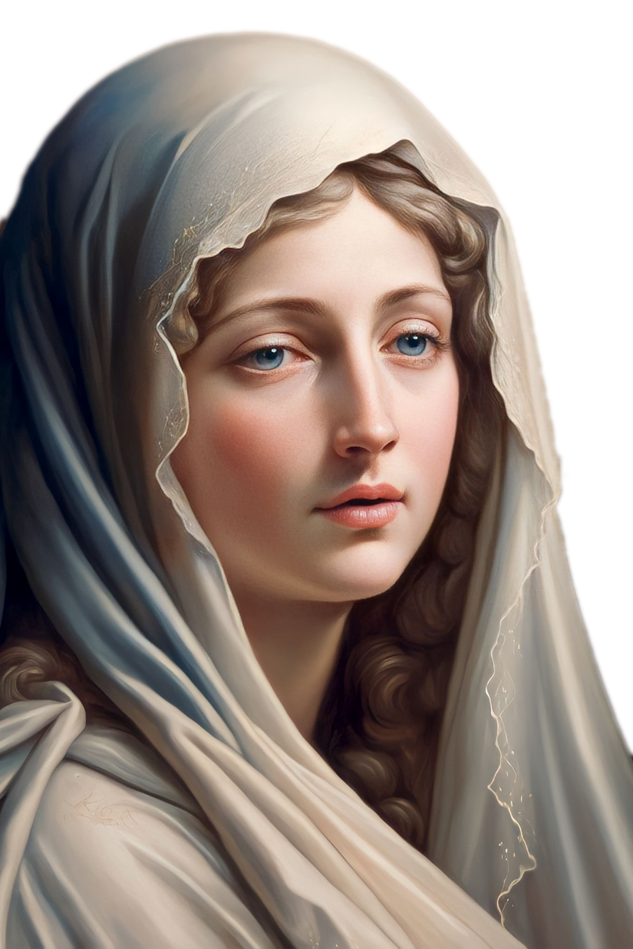
Ca kết lễ CHÚT TÌNH CON THƠ

Slide 52
Tk1: Mẹ ơi! Trên trần gian con chưa thấy ai đến nhờ Mẹ mà Mẹ không thương giúp.

Slide 53
***: Mẹ ơi! Con biết rằng tình Mẹ rất bao la, luôn dõi nhìn từng nhịp bước con thơ.

Slide 54
Đk: Mẹ nguồn cậy trông cho người thất vọng. Mẹ là niềm tin cho người lữ thứ. Mẹ là niềm vui cho người buồn đau, Mẹ là nghỉ ngơi cho người đơn côi.

Slide 55
Tk2: Mẹ ơi! Trên đường trần vương theo gót chân những bụi mờ lòng nặng bao nhung nhớ.

Slide 56
***: Mẹ ơi! Trên Nước Trời tình Mẹ rất bao dung, con lỗi lầm Mẹ cầu Chúa tha cho.

Slide 57
Đk: Mẹ nguồn cậy trông cho người thất vọng. Mẹ là niềm tin cho người lữ thứ. Mẹ là niềm vui cho người buồn đau, Mẹ là nghỉ ngơi cho người đơn côi.

Slide 58
Tk3: Mẹ ơi! Như hạt lệ đã vỡ tan những ngọc nhằn là lời kinh dâng tiến.

Slide 59
***: Mẹ ơi! Cho dẫu đời còn nặng gánh bon chen nhưng có Mẹ đời nhẹ nỗi truân chuyên.

Slide 60
Đk: Mẹ nguồn cậy trông cho người thất vọng. Mẹ là niềm tin cho người lữ thứ. Mẹ là niềm vui cho người buồn đau, Mẹ là nghỉ ngơi cho người đơn côi.

